Slide 1
সবাইকে স্বাগতম

Slide 2
পরিচিতি:
নিরঞ্জন দাস
প্রভাষকঃ অফিস ব্যবস্থাপনা
জাংগালিয়া ইউনিয়ন স্কুল এন্ড কলেজ,
পাকুন্দিয়া,কিশোরগঞ্জ,
শ্রেণিঃ দ্বাদশ
বিষয়ঃ অফিস ব্যবস্থাপনা
অধ্যায়ঃ প্রথম

Slide 4
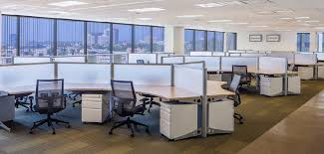
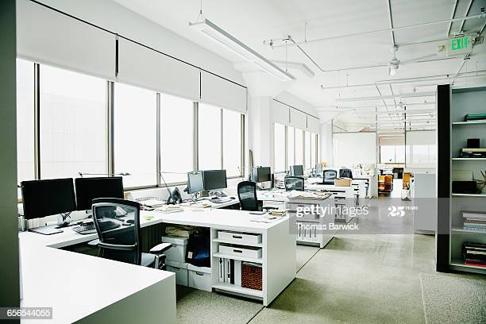

Slide 5
আজকের পাঠঃ
অফিস ও অফিস ব্যবস্থাপনা

Slide 6
শিখনফলঃ
এই পাঠ শেষে শিক্ষার্থীরা
অফিস কী তা বলতে পারবে।
অফিস ব্যবস্থাপনার সংজ্ঞা বলতে পারবে।
অফিস ব্যবস্থাপনার মৌলিক কাজগুলোর একটি তালিকা তৈরি করতে পারবে।

Slide 7
অফিসঃ
অফিস বলতে এমন একটি স্থানকে বুঝায় যেখানে করনিকগণ তাদের প্রয়োজনীয় দৈনন্দিন বিবিধ কার্য সম্পাদন করে।

Slide 8
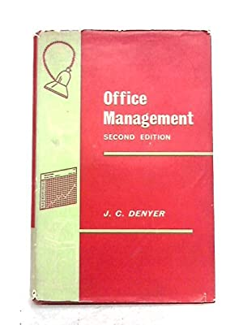

Slide 9
জে.সি. ডেনিয়ারের মতে, “অফিস এমন একটি স্থান, যেখানে করনিক কার্যাবলী সম্পাদন করা হয়।”

Slide 10
অফিস ব্যবস্থাপনার সংজ্ঞাঃ
অফিস ব্যবস্থাপনা বলতে সাধারণত অফিস কার্যাবলীর সুষ্ঠু পরিকল্পনা, সংগঠন, পরিচালনা ও নিয়ন্ত্রণকে বুঝায়।

Slide 12
জর্জ আর. টেরির মতে, “পূর্ব নির্ধারিত লক্ষ অর্জনের জন্য পরিকল্পনা, সংগঠন এবং অফিস ও কর্মচারীদের কার্যাবলী নিয়ন্ত্রণ করাকে বলা হয় অফিস ব্যবস্থাপনা।”

Slide 13
অফিস ব্যবস্থাপনার মৌলিক কাজগুলো হচ্ছেঃ

Slide 16
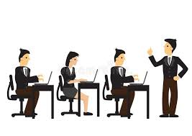

Slide 19
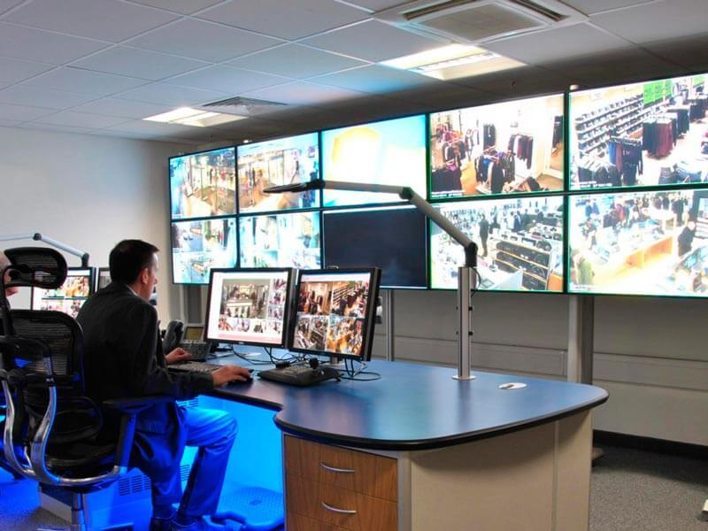

Slide 21
দলীয় কাজ/জোড়ায় কাজ/একক কাজ
একটি অফিসের মৌলিক কার্যাবলীর একটি তালিকা প্রস্তুত করো।

Slide 22
মূল্যায়নঃ
১. অফিস বলতে কী বুঝ?
২. অফিসের একটি প্রামাণ্য সংজ্ঞা দাও।
৩. অফিস ব্যবস্থাপনা কাকে বলে?

Slide 23
বাড়ির কাজঃ
একটি অফিস সংগঠনের জন্য কী কী প্রয়োজন তার একটি তালিকা তৈরি করো।

Slide 24
সবাইকে ধন্যবাদ

